Slide 1

Fjernvarme service

Slide 2
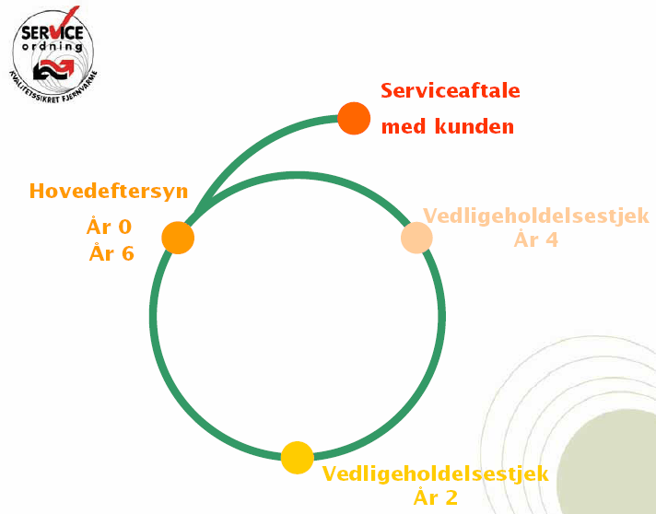
Service ordningen.

Slide 3

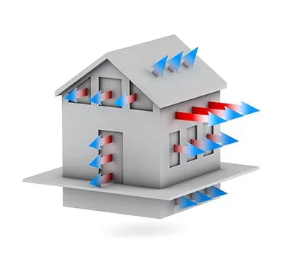
Bygningers energiforbrug/varmetab
-Graddages tal.
-Beregning efter forbrug.
-Erfaringstal.
-Afkøling
-Ventiler

Slide 4
Graddage
En graddag er et udtryk for en forskel på 1°C mellem den "indvendige" døgnmiddeltemperatur på 17°C og den udvendige døgnmiddeltemperatur i et døgn. Døgnets graddagetal udregnes derfor som forskellen mellem 17°C og den udvendige døgnmiddeltemperatur.
Nedenfor ses et par eksempler på beregning af graddage:
-5°C ude giver 22 graddage.
+2°C ude giver 15 graddage.

Slide 5
Graddage
En graddag er et udtryk for en forskel på 1°C mellem den "indvendige" døgnmiddeltemperatur på 17°C og den udvendige døgnmiddeltemperatur i et døgn. Døgnets graddagetal udregnes derfor som forskellen mellem 17°C og den udvendige døgnmiddeltemperatur.
Nedenfor ses et par eksempler på beregning af graddage:
-5°C ude giver 22 graddage.
+2°C ude giver 15 graddage.

Slide 6
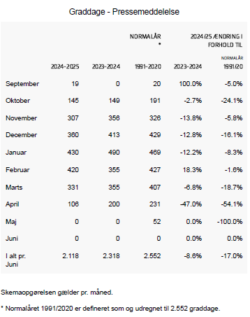
Graddage
Hvis der efter fyringssæsonens start skulle blive mindst 3 døgn, hvor temperaturen når op på over 12° ophører graddagetællingen, indtil temperaturerne atter går ned under 12°, og om foråret, hvis temperaturen går ned under 10° i mindst 3 døgn genoptages graddagetællingen.
Normal år er 2552.
Side 72

Slide 7

VARMETAB efter forbrug
Årsforbrug = 21.800 kWh.
Graddage for året = 2823
Man skal blot huske at fratrække varmtvandsforbruget, som gennemsnitligt ansættes til 850- 1000 kWh om året pr. person.
I eksemplet antager vi, at der er 4 personer af 850kWh
$$\text{Dimensionerende} \text{varmetab} =\frac{\text{(21800−3400)} \text{kWh}}{\text{2823} \text{graddage}} \text{x} \frac{Δ\text{t}\text{ 32}}{\text{24 }\text{timer}} = \text{8,7} \text{kW}\text{.}$$

Slide 8
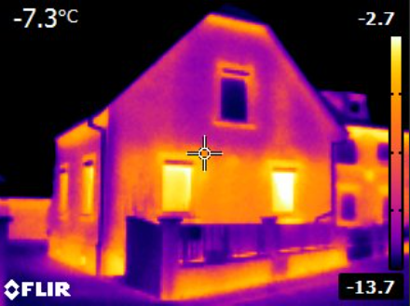
erfaringstal
Huse fra før 1960, 70 w/m²
Huse mellem 1960 og 1979, 55 w/m²
Huse efter 1980-1999, 40 w/m²
Lavenergihuse efter 2000, 30 w/m²
Side 17.

Slide 9
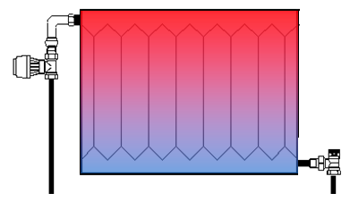

Beregning af cirkulerende vandmængde.
Varmetab kW/Watt
Δp_{ventil}=0,1 bar
Flow over radiator.
Fremløb = 60°
Retur = 30°
Temperaturdifferens, Δt = 30°
$$\frac{Wx0,86}{Δt}=l/h$$

Slide 10

Beregning af cirkulerende vandmængde.
For at kunne dimensionere ventiler, skal man kende den cirkulerende vandmængde
W = varmetab i watt
0,86 = omregningsfaktor til kcal.
Δt = temperaturdifferens
Q= $\frac{W∗0,86}{∆t}$

Slide 11

Beregning af cirkulerende vandmængde.
Huset 130m² er fra 1972
Hvad er varmetabet pr. m² = 55W
Husets samlet varmetab = 7.150W
Δt = 30°C
Beregn cirkulerende vandmængde
Side 17
Q= $\frac{7150Watt∗0,86}{30∆t}$ = 205 l/h

Slide 12
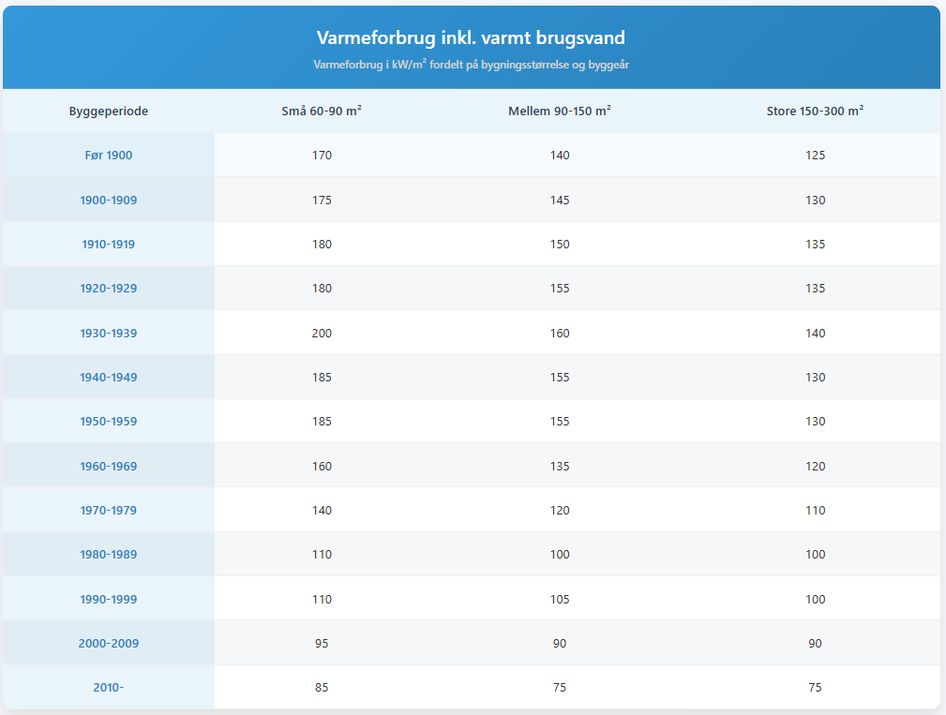
Husets varmebehov efter forventet forbrug
Eksempel;
Hus fra 1972 på 130 m² = 120 kWh/m² om året inkl. varmt brugsvand.
120kWh * 130m² = 15.600kWh
Dette er det forventet forbrug, hvis hus er forbedret gennemsnitligt i gennem des levetid.
Data hentet fra FJR-ordningen

Slide 13
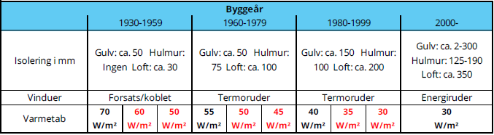
Husets varmebehov efter Estimeret forbrug
Eksempel;
Hus fra 1972 på 130m².
55W/m² * 130m² *2 = 14.300 kWh
Plus brugsvand forbrug på
850-1000kWh/person
Side17

Slide 14
Forventet og Estimeret forbrug
Forventet forbrug.
Hus fra 1972 på 130 m² = 120 kWh/m² om året inkl. varmt brugsvand.
120kWh * 130m² = 15.600kWh
Estimeret forbrug.
Hus fra 1972 på 130m² = 55W/m²
plus varmt vand produktion.
55W/m² * 130m² *2 = 14.300 kWh
Plus brugsvand forbrug på
850-1000kWh/person

Slide 15
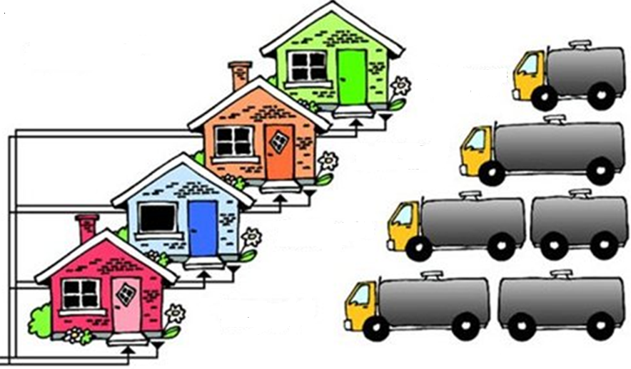
Afkøling.
Årligt varmeforbrug på 15.MWh
Årsafkøling 40°
322m³
Årsafkøling 30°
430m³
Årsafkøling 20°
645m³
Årsafkøling 10°
1.290m³

Slide 16
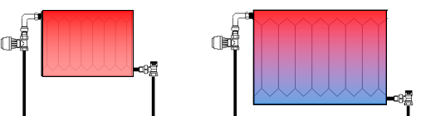
Afkøling.
Det er kun varmegiverne der kan lave afkølingen!
Radiatorer, Gulvvarme og varmtvandsbeholdere

Slide 17
Afkøling.
Eksempel, Radiatorstørrelse/afkøling
Rummets varmetab er 1000 W. = 28,6 l/h afkøling 30° returtemperatur = 40°
Eksempel øget radiatorydelse
Radiatorens effekt øges 1100 W. = 28,6 l/h afkøling 33° returtemperatur = 37°
Radiatorens effekt øges 1200 W. = 28,6 l/h afkøling 36° returtemperatur = 34°
Radiatorens effekt øges 1300 W. = 28,6 l/h afkøling 39° returtemperatur = 31°
For store radiator er en god ting!

Slide 18
Afkøling.
Rummets varmetab er 1000 W. = 28,6 l/h afkøling 30° returtemperatur = 40°
Eksempel, en for lille radiator
Radiatorens effekt sænkes 900 W. =28,6 l/h afkøling 27° returtemperatur = 43°
Radiatorens effekt sænkes 800 W. =28,6 l/h afkøling 24° returtemperatur = 46°
Radiatorens effekt sænkes 700 W. =28,6 l/h afkøling 21° returtemperatur = 49°

Slide 19
Afkøling.
Dårlig afkøling ind over radiatorer.
Der er ikke monteret radiatorventiler med forindstilling.
Radiatorventiler med forindstilling, er ikke indstillet, står på N = neutral fuldt åben.
Trykdifferens mangler eller er indstillet for højt.

Slide 20

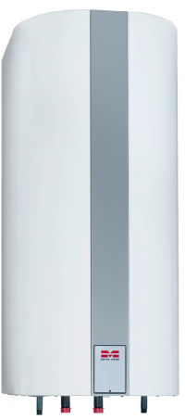
Afkøling på VVB.
Man kan opnå en glimrende afkøling igennem varmtvandsbeholderen, hvis følgende overholdes.
VVB skal være høj og slank, så der er en god lagdeling,
55° i toppen og 15 - 20°C i bunden.
Reguleringsventilen skal være dimensioneret til beholderens, effekt i kW, der skal altid være en trykdifferensregulator, som er indstillet
Alternativt kan man anvende en dynamisk ventil, hvor man kan indstille til en lille gennemstrømning 72 – 125 liter. Her kan trykdifferensregulatoren undværes, dynamiske ventiler har indbygget differenstryk regulering.
Side 44 og 48
God afkøling

Slide 21
Afkøling på VVB.
Beholderen er kalket til eventuelt på grund af for høje temperaturer, beholdertemperaturen bør holdes på 55°
Der er anvendt en ventiler med en stor KVS - værdier,
de har et meget lille P–Bånd og vil pendle, det giver en dårlig afkøling.
KVS – værdierne bør ligge under 1,0 når der er tale om beholdere i parcelhuse.
Der er fejlagtigt monteret FJV ”returventil”, som eneste ventil, det er ikke lovligt, der skal kunne holdes en beholdertemperatur på 55 – 60° af hensyn til unødig bakterievækst. Det kan man ikke sikre med en returventil.
Årsag til dårlig afkøling

Slide 22
Ventiler og Regulatorer

Slide 23
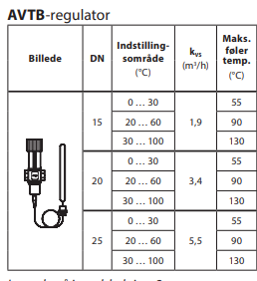
Ventiler og Regulatorer
Tilladelig følertemperatur.
Angiver den højeste temperatur, føleren må udsættes for, uden at det termostatiske element ødelægges af trykstigninger.
Tilladelig medietemperatur.
Er begrænsninger der hovedsageligt er for beskyttelse af pakningsmaterialet
Side 58

Slide 24
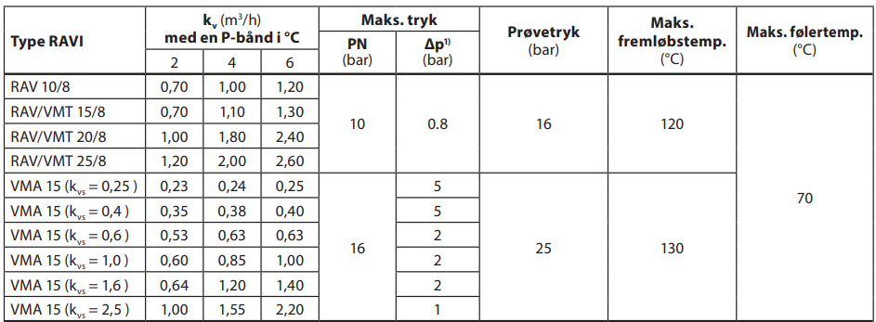
Ventiler og Regulatorer
Prøvetryk.
Er det tilladelige tryk ventilen må belastes med ved trykprøvning af anlæg.
Side 58

Slide 25
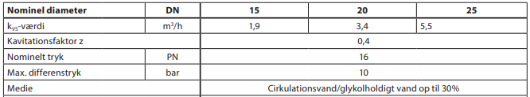
Ventiler og Regulatorer
Tryktrin.
Er det tryk ventilen max. må belastes ved normal drift.
Differenstryk. (Δp).
Er trykforskellen mellem ventilens indgangstryk og afgangstryk, betegnes ofte som ventilens trykfald
Side 28 og 58

Slide 26
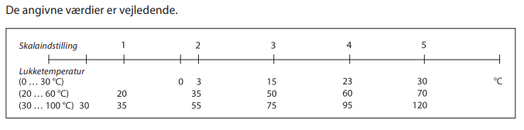
Ventiler og Regulatorer
Reguleringsområde.
Betegnes også som det indstillingsområde, inden for hvilket ventilens funktion er sikret. Angivelsen knytter sig således til den temperatur, føleren påvirkes af, og ikke temperaturen på det medium, der strømmer igennem ventilen.

Slide 27
Ventiler og Regulatorer
Automatiske ventiler, er ventiler der virker uden at skulle tilsluttes strøm, batteri, trykluft eller lignende.
Ved valg af termostatventil er det vigtigt at vælge den korrekte type. Ud over dimensionering er det vigtigt, at ventilen bliver korrekt indbygget.

Slide 28
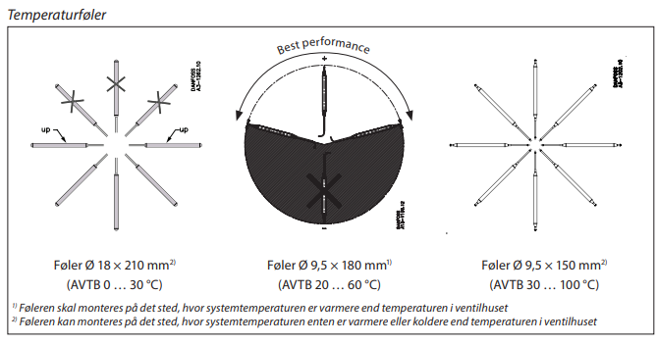
Ventiler og Regulatorer
Fyldningen på føleren har betydning for hvordan følerspidsen skal vende og hvor føleren skal være placeret i forhold til ventilen
Dette er altid oplyst i databladet for den enkle ventil

Slide 29
Ventiler og Regulatorer
Proportionalbånd (Xp)
- angiver den afvigelse mellem indstillings-temperatur og føler-temperatur, der netop får ventilen til at åbne/lukke fra 0-100% inden for Xp båndet.
Det vil sige at ventilen kan åbne mere end det aflæst Xp bånd, det kan bevises med en Qmax beregning.

Slide 30
Ventiler og Regulatorer
Anbefalet proportionalbånd:
Rum styring: 2ºC
Varmtvandsbeholder: 6-8ºC
Varmevekslere og direkte anlæg 6-8ºC
Brugsvandsveksler: 4-6ºC
Trykregulering:
ca. 1/3 af indstillet (ønsket) differenstryk, dog max 50%

Slide 31
Dimensionering af ventiler

Slide 32
Dimensionering af ventiler
Statistikker tyder på at 50 % af reguleringsventilerne i varme anlæg er forkert dimensioneret på grund af ukorrekte faste Kvs-værdier (ventilkoefficient). Dette har flere forskellige årsager; i nogle tilfælde for monteres reguleringsventiler f.eks. i kabinettet på en vekslerunit i produktionsfasen, hvilket betyder, at reguleringsventilen dimensioneres efter unitten i stedet for efter anlæggets design.
Ukorrekt dimensionering kan også forekomme, hvis trykfaldene ikke er kendte på specifikationstidspunktet, eller hvis der foretages ændringer af anlægget under eller efter installation, som betyder, at de fast indstillede Kvs-værdier er forældede.

Slide 33
Dimensionering af ventiler
Konsekvenserne heraf kan være vidtrækkende;
ventiler, som ikke er korrekt dimensioneret, fører til dårlig regulering og ineffektivitet i anlægget.
Overdimensionerede ventiler forøger investerings- og energiomkostninger på grund af de unødvendigt store dimensioner og pendlinger i reguleringen, mens underdimensionerede ventiler fører til større energiforbrug, fordi de forårsager en forøgelse af pumpetrykket/driften.

Slide 34
Dimensionering af ventiler
Som nævnt er det trykdifferencen Δp over ventilen, der driver vandet igennem den.
Δp over en termostatventil bør være mellem 0,1 og 0,3 bar
( 1 – 3 mVS ) eller ( 10 – 30 kPa ).
Ved for stort ukontrolleret differenstryk over en termostatventil vil der opstå problemer med reguleringen.

Slide 35
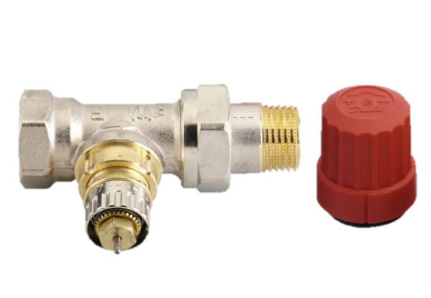
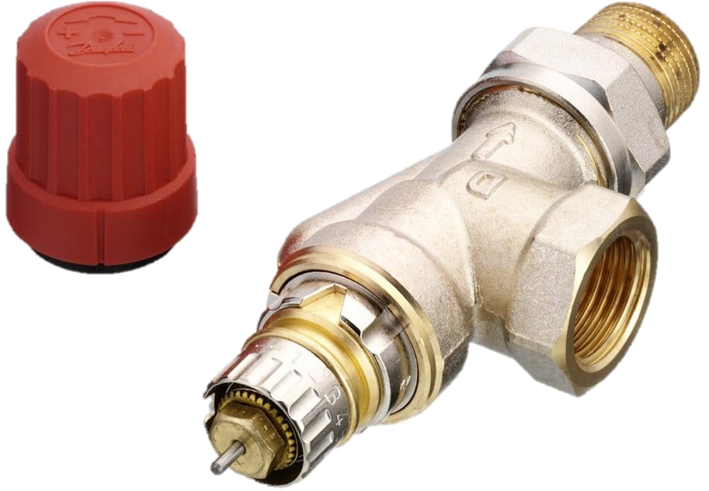
Centralvarme:
Radiatorventiler.
RA-N
Leveres som ligeløb og vinkel i størrelsen DN 10 til 25 og som UK-model i størrelserne
DN 10, 15 og 20.
”Rød dækhætte”

Slide 36
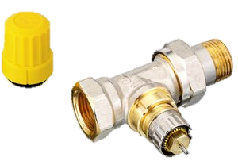
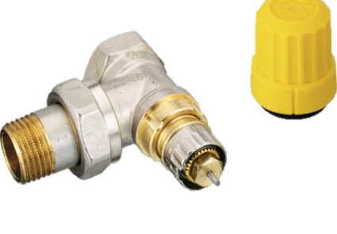
Centralvarme:
Radiatorventiler.
RA-U
RA-U leveres som ligeløb og vinkel i størrelserne DN 10 og 15.
Gul dækhætte.

Slide 37
Centralvarme:
Radiatorventiler.
RA-UR (Kvajeventil)
Leveres som ligeløb og vinkel i størrelse
DN 10 og 15.
RA-UR har samme byggemål og tilslutning som FJVR
Gul dækhætte.

Slide 38
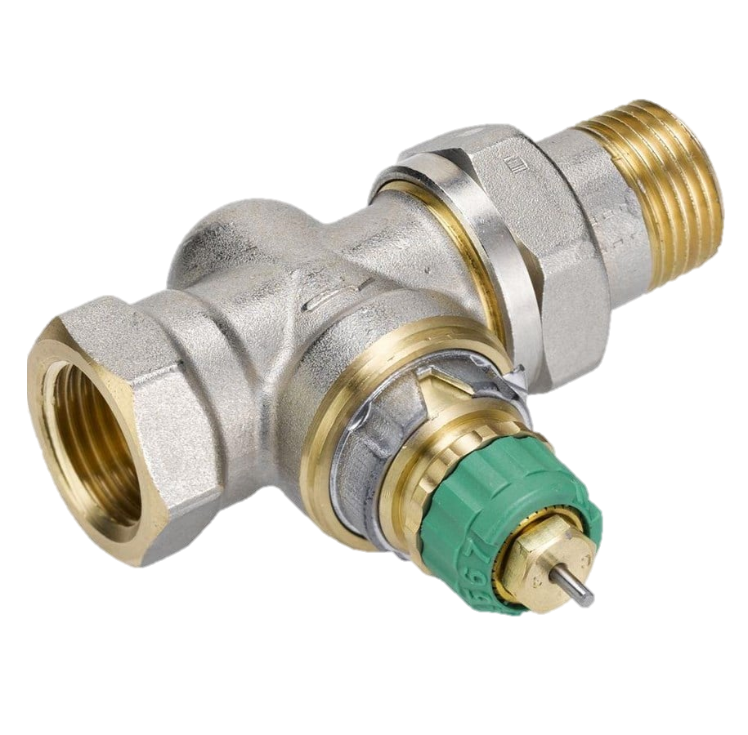
Danfoss Dynamic Valve
Optimal temperaturstyring og automatisk indregulering af 2-rørs varmesystemer – alt sammen i en enkelt ventil.
To i én ventildesign
Dynamic Valve™ kombinerer en termostatisk radiator-ventil og en trykregulator for nøjagtig temperaturstyring og automatisk indregulering i et produkt.

Slide 39
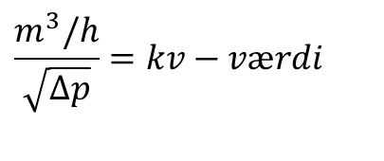

Forindstilling af radiatorventil
$$\frac{Wx0,86}{Δt}=l/h$$
Δp_{ventil}=0,1 bar
Flow over radiator i m³/h.
$$\frac{m^{3}/h}{\sqrt{Δp}}=kv−værdi$$

Slide 40
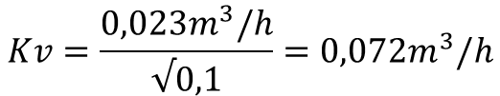
$$Kv=\frac{0,023m^{3}/h}{√0,1}=0,072m^{3}/h$$

Slide 41
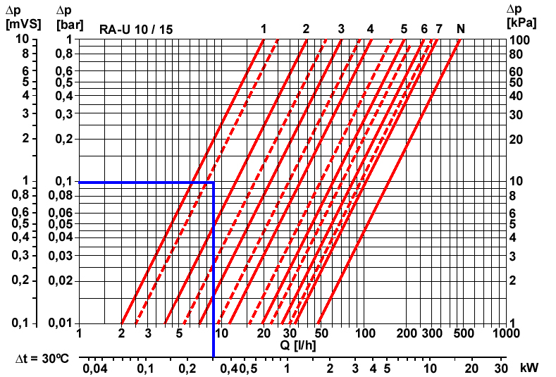
Notes:
Eksemplet: der er behov for 9 l/h ved et differenstryk på 0,1 bar derfor skal forindstillingen indstilles på 2. Hvis differenstrykkes over ventilen ikke er konstant vil vandmængden gennem ventilen variere.
Eksempel: forindstillingen på ventilen er indstillet på 2 differenstrykket ændres til 0,3 bar og vandmængden gennem ventilen er nu ca. 20 l/h.
Derfor er det meget vigtig at der er et konstant differenstryk over ventilen uanset om der er store anlæg med stigestrenge eller små villa huse.

Slide 42
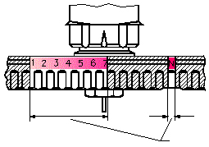
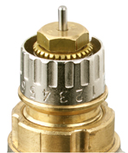
Centralvarme:
Forindstilling af radiatorventiler.
Notes:
Fordele:
Trinløs Regulering
Ingen brug af Værktøj
Mulighed for fuld gennemskylning.

Slide 43

Opgaver RA-u

Slide 44
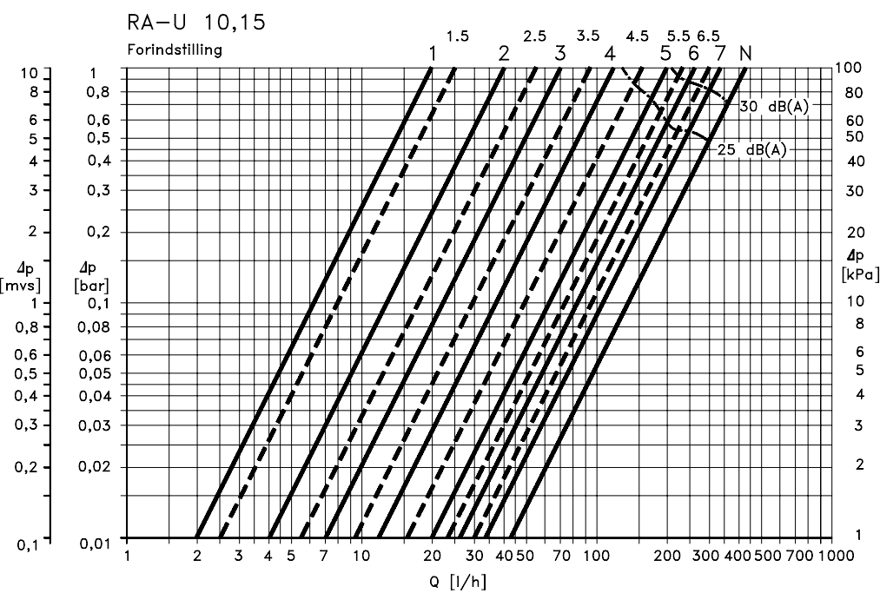
Opgaver RA-u
Eks.
Varmetab 55 w/m²
Δ_{t} = 30 °C
Δ_{p} = 0,1
Rum 1. er 16 m² 16m²*55W = 880W *0,86 / 30 = 25 l/h
Rum 2. er 32 m² 32m²*55W = 1760W *0,86 / 30 = 50 l/h

Slide 45
Opgaver RA-u
Varmetab 40 w/m²
Δ_{t} = 40 °C
Δ_{p} = 0,1
Rum 1. er 28 m² 28m²*40W = 1120W *0,86 / 40 = 24 l/h
Rum 2. er 12 m² 12m²*40W = 480W *0,86 / 40 = 10 l/h
Rum 3. er 18 m² 18m²*40W = 720W *0,86 / 40 = 15 l/h
Rum 4. er 7 m² 7m²*40W = 280W *0,86 / 40 = 6 l/h

Slide 46
Opgaver RA-u
Rum 1. =24 l/h
Rum 2. =10 l/h
Rum 3. =15 l/h
Rum 4. =6 l/h

Slide 47
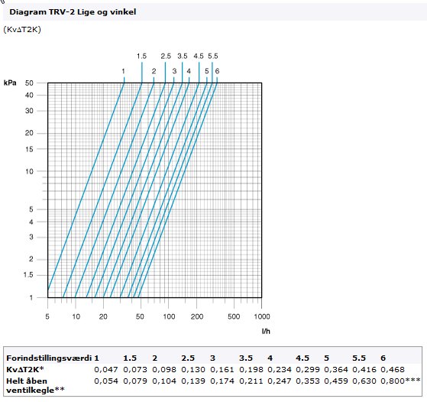
TA-ventiler

Slide 48

Kv – værdi.
VENTILKOEFFICIENT
Indsættes en ventil i et rørsystem, opstår der et trykfald over ventilen. Ved fordobling af gennemstrømningen firedobles trykfaldet, og ved tredobling af gennemstrømningen nidobles trykfaldet o.s.v.
For at slippe for at regne med gennemstrømningshastighed anvendes i stedet den såkaldte ventilkoefficient.

Slide 49
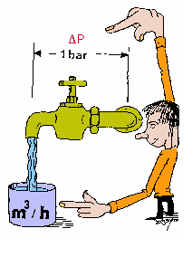
Kvs og Kv – værdi.
Kvs-værdien angiver den vandmængden i m³ pr. time (m³/h), der strømmer gennem den helt åbne ventil,
når der er et trykfald = differenstryk over ventilen på 1 bar.
Det er denne værdi, som er anført på ventilens mærkeskilt.
Kv-værdi
Er den beregnede kapacitet for ønsket vandmængde Q(m3/h) ved det aktuelle differenstryk Δp (bar), der er til rådighed over ventilen.
Side 27

Slide 50



Formler
Ventilkapacitet
Kv = $\frac{Q}{√∆P}=m^{3}/h$
Q
Trykfald over ventilen
$∆P=\left(\frac{Q}{Kvs}\right)2$ = Bar
KVS/KV
ΔP
v
Flow/Qmax
$$Q=Kvs ∗ \sqrt{∆P}=m^{3}/h$$

Slide 51


Beregning af KV – værdi.
Eks:
Q = 0,654 m³/h
Δp = 0,15 bar
Find kv-værdi!
$$\frac{m/h }{\sqrt{Δp}}= \text{kv}$$
$$\frac{0,654 }{\sqrt{\text{0,15}}}= \text{kv}\text{ 1,6 }\text{m}\text{3/}\text{h}$$

Slide 52
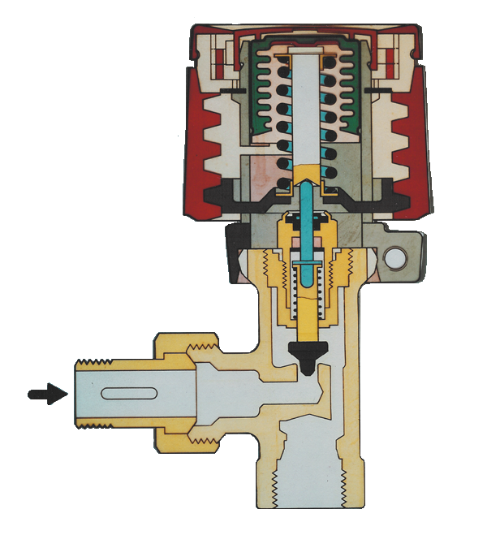
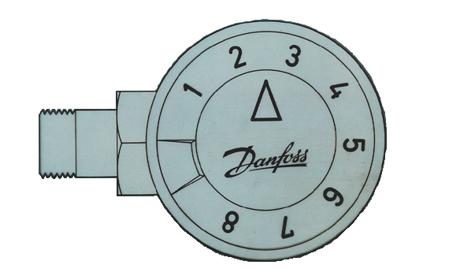
FJVR
Notes:
Følerprincippet for en FJVR.
Den glasfylde bælg (termostaten) påvirkes primært via ventil temperaturen.

Slide 53
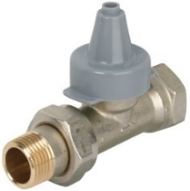
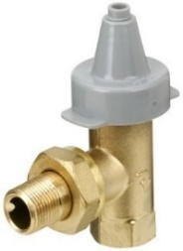
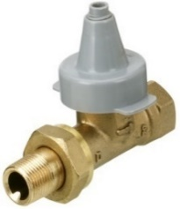
Centralvarme:
Radiatorventiler. FJVR
FJVR er en returløbsventil til to-strengsanlæg med pumpe og til fjernvarmeanlæg, hvor man ønsker at begrænse returløbstemperaturen.
FJVR har fast kapacitetsindstilling.
Leveres som ligeløb og vinkel i størrelse 10 og i størrelse 15 med udvendig fornikling.

Slide 54
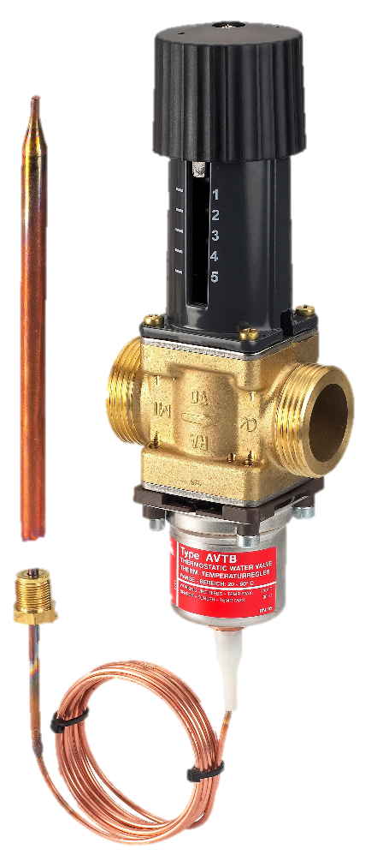
AVTB
AVTB er en selvvirkende temperaturregulator, der bruges til at regulere vandtemperaturen i varmtvandsbeholdere, varmevekslere. Regulatoren lukker ved stigende temperatur.
Hoveddata:
DN 15, 20, 25
kvs 1,9, 3,4, 5,5 m³/h
PN 16
Indstillingsområde: 0…30°C / 20…60°C, hurtigtvirkende.
Indstillingsområde: 30…100°C, langsomvirkende.

Slide 55
AVTB
Ventilen fås i tre temperaturområder:
Temperaturområde 0 - 30 °C føler Ø18 x 21, dampfyldning
Temperaturområde 20 - 60 °C føler Ø 9,5 x 190, mængdefylding
Temperaturområde 30 - 100 °C føler Ø9,5x 150, fylding aktivt kul

Slide 56
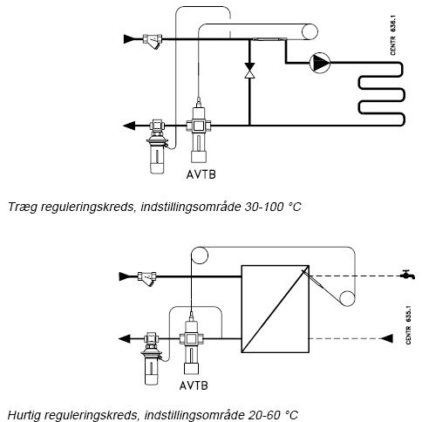
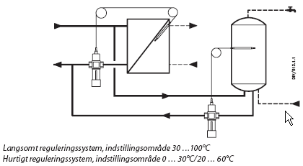
AVTB

Slide 57
Dimensionering af temperaturregulerende ventiler:

Slide 58
Opgaver AVTB

Slide 59
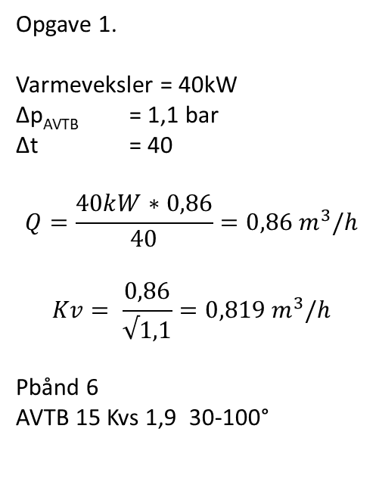
Dimensionering af temperaturregulerende ventiler: AVTB
Opgave 1.
Varmeveksler = 40kW
Δp_{AVTB} = 1,1 bar
∆t = 40
$$Q=\frac{40kW∗0,86}{40}=0,86 m^{3}/h$$
$$Kv= \frac{0,86}{√1,1}={0,819 m}^{3}/h$$
Pbånd 6
AVTB 15 Kvs 1,9 30-100°

Slide 60



Opgave AVTB
Opgave 2.
Varmeveksler = 44kW
Δp_{AVTB} = 0,3 bar
∆t = 40
$$Q=\frac{44kW∗0,86}{40}=0,946 m^{3}/h$$
$$Kv= \frac{0,946}{√0,4}={1,49 m}^{3}/h$$
Pbånd 7
AVTB 15 Kvs 1,9 20-60°
Opgave 3.
Varmeveksler = 45kW
Δp_{AVTB} = 0,5 bar
∆t = 40
$$Q=\frac{45kW∗0,86}{40}=0,967 m^{3}/h$$
$$Kv= \frac{0,967}{√0,5}={1,36 m}^{3}/h$$
Pbånd 6
AVTB 15 Kvs 1,9 20-60°
Opgave 4.
Varmeveksler = 32kW
Δp_{AVTB} = 0,4 bar
∆t = 30
$$Q=\frac{32kW∗0,86}{30}=1,24 m^{3}/h$$
$$Kv= \frac{1,24}{√0,4}={1,96 m}^{3}/h$$
Pbånd 7
AVTB 20 Kvs 1,9 20-60°

Slide 61
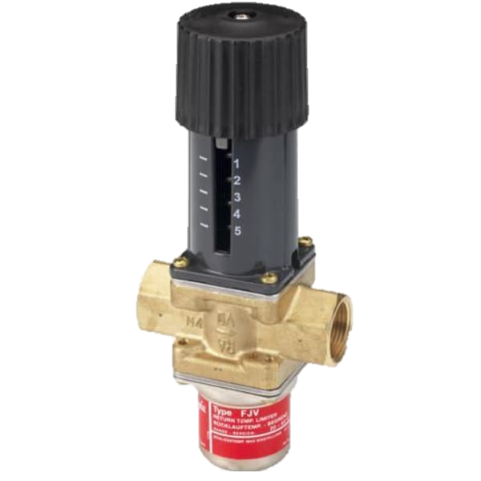
FJV
FJV er en selvvirkende termostat til automatisk regulering af returvandstemperaturen fra varmtvandsbeholdere og fra blandesløjfer i fjernvarmeanlæg.
- lukker ved stigende temperatur.
- (DN 15 - 25) med indvendigt gevind.
- Tryktrin PN 16
- Indstillingsområde 20-60°C ved indendørs montering.

Slide 62
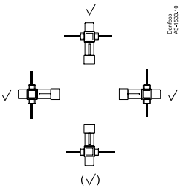
FJV
1. FJV skal monteres direkte efter varmtvandsbeholderen.
2. Hvis central regulering af returvandstemperaturen er påkrævet (i fjernvarmeanlæg med blandesløjfe), skal FJV placeres, så returvandstemperaturen fra varmtvands-beholderen ikke påvirker elementet.

Slide 63

FJV
Termostatventilen skal monteres i returledningen som vist under afsnittet ”Applikationsprincip”.
Den kan monteres pa en vilkårlig placering med flow i den indstøbte pils retning.
Rorforbindelsen fra system og beholder til FJV må ikke isoleres, fordi den skal kunne afgive varme.

Slide 64
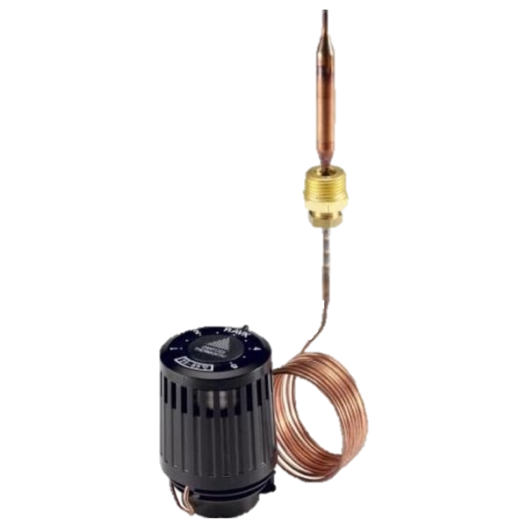
RAVK
RAVK er et selvvirkende termostatiskelement, der kan kombineres med 2-vejs
ventilhusene RAV-/8, VMT-/8 og VMA 15 eller med 3-vejs ventilhuset KOVM
I forbindelse med temperaturafhængig blandestyring f.eks mindre gulvvarmeanlæg anvendes RAVK sammen med 3-vejs ventilerne VMV 15 og VMV 20.
- Max. 120 °C. eller 130 °C

Slide 65
RAVK
RAVKs element arbejder med en fyldning af aktiv kul, føleren og det termostatiske element kan placeres vilkårlig. Findes i temperaturområdet 25 - 65 °C.
Montering
Ventilhuset skal monteres med gennemstrømning i den indstøbte pils retning. Hvordan ventilhuset i øvrigt vender, er uden betydning for elementets funktion. Elementet monteres på ventilhuset på dækhættens plads

Slide 66
Dimensionering af temperaturregulerende ventiler: RAVK:

Slide 67
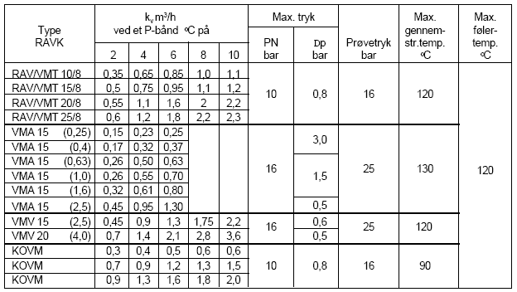

Dimensionering af temperaturregulerende ventiler:
4100W VVB
∆P = 0,1bar
∆T = 30k
4100W*0,86/30 = 0,117m³/h
$$\frac{0,117m^{3}/h }{\sqrt{\text{0,1}}}= \text{kv}\text{ 0,369 }\text{m}\text{³}\text{/}\text{h}$$

Slide 68
Opgaver RAVK

Slide 69
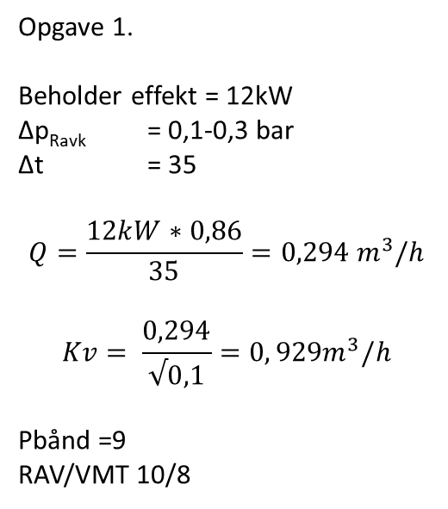
Dimensionering af temperaturregulerende ventiler: RAVK
Opgave 1.
Beholder effekt = 12kW
Δp_{Ravk} = 0,1-0,3 bar
∆t = 35
$$Q=\frac{12kW∗0,86}{35}=0,294 m^{3}/h$$
$$Kv= \frac{0,294}{√0,1}={0, 929m}^{3}/h$$
Pbånd =9
RAV/VMT 10/8

Slide 70



Opgave RAVK
Opgave 2.
VVB = 8kW
Δp_{Ravk} = 0,1 bar
∆t = 30
$$Q=\frac{8kW∗0,86}{30}=0,229 m^{3}/h$$
$$Kv= \frac{0,229}{√0,1}={0,725 m}^{3}/h$$
Pbånd 6
VMA 15 Kvs 1,0
Opgave 3.
Beholdereffekt = 16kW
Δp_{AVTB} = 0,1 – 0,3 bar
∆t = 35
$$Q=\frac{16kW∗0,86}{35}=0,393 m^{3}/h$$
$$Kv= \frac{0,393}{√0,15}={1,01 m}^{3}/h$$
Pbånd 8
RAV/VMT 10/8
Opgave 4.
Varmeveksler = 14kW
Δp_{AVTB} = 0,1 – 0,3 bar
∆t = 40
$$Q=\frac{12kW∗0,86}{40}=0,301 m^{3}/h$$
$$Kv= \frac{0,301}{√0,1}={0,95m}^{3}/h$$
Pbånd 7,5
RAV/VMT 10/8

Slide 71
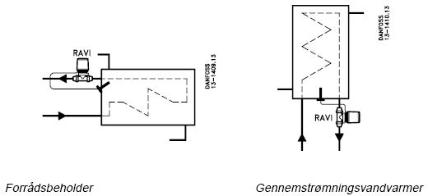
Ravi følerelement hurtigtvirkende

Slide 72
RAVI
Det selvvirkende termostatiske element RAVI kan enten kombineres med to-vejs ventilhusene RAV-/8, VMT-/8 og VMA eller med tre-vejs ventilhusene VMV og KOVM.
RAVI anvendes primært til temperaturregulering af mindre varmtvandsbeholdere og gennemstrømnings-vandvarmere.
- lukker ved stigende følertemperatur
- er dimensioneret til tryktrin PN 10 (max).

Slide 73
RAVI
RAVI’s element arbejder med mængdefyldning, og føleren skal altid placeres varmere end bælgelementet. Føleren skal monteres med følerspidsen pegende opad. Findes i temperaturområdet 43 - 65 °C.
Montering
Ventilhuset skal altid monteres i returløbet med gennemstrømning i den indstøbte pils retning. Hvordan ventilhuset i øvrigt vender, er uden betydning for elementets funktion. Elementet monteres på ventilhuset på dækhættens plads.

Slide 74
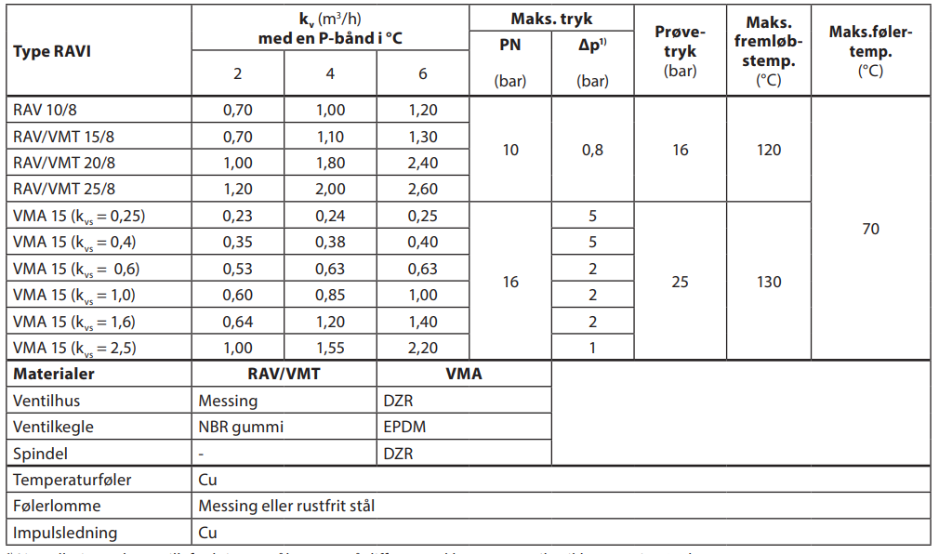

RAVI
32,3W beholder
∆P = 0,1bar
∆T = 30k
32,3kW*0,86/30 = 0,925m³/h
RAV/VMT 20/8
$$\frac{0,925m^{3}/h }{\sqrt{\text{0,1}\text{5}}}= \text{kv}\text{ 2,39 }\text{m}\text{3/}\text{h}$$

